Slide 1
Idées, concepts, notions
الأفكار، المفاهيم، الآراء

Slide 2
تعد الأفكار (المفاهيم) المعمارية جزءا مهما من عملية التصميم المعماري ولها دور أساسي في تحقيق نتاجات معمارية متميزة ومبدعة، اذ أن تفرد العمل يبدأ به.
أشارت الطروحات الى أن عملية تشكيل الأفكار(المفاهيم) ليست فعالية أوتوماتيكية ولكنها تأخذ جهودا مكثفة لتطوير مفهوم يجمع أشياء لم يسبق جمعها معا بشكل ملائم ، لذا فأن معظم الناس لا يألفون فعالية تشكيل المفاهيم، وطلبة العمارة يلاقون الكثير من المشاكل في التحكم بهذه العملية.
الاتصال (Communication)
نقص الخبرة (Inexpérience)
الترتيب الهرمي المناسب و فهم العلاقات بين الأفكار، المفاهيم، الآراء

Slide 3
تعاريف
تشير موسوعه التراث الامريكي الى ان كل من الكلمات, Notion , Idée Concept مترادفه تشير الى ما تشكل او تمثل في العقل كنتاج لفعالية عقليه
هي Idée فيؤكد ان ال McGinty اما
محدده وواضحه نملكها نتيجة الفهم و pensée
عن اشياء Idées التبصر والملاحظه، وفي العماره نملك
كثيرة كطريقة توجيه البنايه ،توقيع المطبخ ،....

Slide 4
في Idée فهي تشابه ال Concepts اما ال
محدده نملكها نتيجة الفهم ، عدا pensées كونها
لها ميزه خاصه : فهي Concept ذلك فان ال
تتعلق بالطريقه التي ترتبط بها عناصر أوpensées
خصائص عديده في شيء مفرد. ففي العماره تُظهر ال
كيف ان الجوانب المختلفه للمتطلبات Concept
تؤثر مباشره في pensée البنائيه ممكن ان تجمع في
في العماره هي مطمح concept التصميم. ف
كبير ونتيجه جهود مكثفه وتخيليه لجلب اشياء تبدو غير
متشابهه معاً .
كثيرا ما Idées فأنها تشابه ال Notions أما ال
Idéesفهي ، عدا تضمنها للعشوائيه
يفترض ان تكون ركيكه وضعيفه أو حتى عاديه عندما
الاخرى , وعلى الرغم من idée يتم اختبارها أمام ال
ذلك فان لها دورًا في تشكيل المفهوم .فتوليد الافكار
العشوائيه هي أحد الجوانب الاساسيه للحل العلمي
للمشاكل، إذ تعتبر تقنيه اساسيه عند تجميد نشاط
تشكيل المفاهيم في العماره ونتيجه ضروريه لعدم الخبره
في التصميم وفي تشكيل المفاهيم.

Slide 5
Concept Architectural الفكره المعماريه
الصورة الذهنية أو الرؤية الفكرية التي تتكون نتيجه جهود مكثفه وابداعيه .
• يتم من خلال الفكره المعمارية جمع مفردات الظرف التصميمي المختلفه في صورة ذهنية لتمثل ما هو كامن في هذه المفردات .
• خصائص الفكره المعمارية الجيده هي الشمولية لكل الجوانب ومفردات الظرف التصميمي وبعمق .
• الابداع في الفكرة المعمارية يكمن في الشمولية والاختصار في جوانب الظرف التصميمي في مفهوم واحد يمثلها والاسلوب غير المباشر الذي يأتي من مجمل العمليه في مراحل متعاقبة.
• العوامل المؤثره في تشكيل الافكار المعمارية عديدة كالبرنامج ، الموقع ، المجتمع ، الزبون ، ……..

Slide 6
La conception
La conception est du registre de l’idée, de la projection mentale. Mais la conception, relève également de l’action, de la mise en œuvre de mécanismes ou de méthodes formelles qui ont pour objectif de permettre la création d’un système. Car le but de l’activité de conception est de définir de manière exhaustive un objet ou un système répondant à un besoin plus ou moins exprimé. Ainsi comme le décrit Serge Tichkiewitch, «la conception consiste à donner un ensemble de propositions permettant de décrire le produit (forme, dimensions, moyens d’obtention, etc.) et répondant globalement à un cahier des charges (fonctions à assurer, conditions de fonctionnement, durée de vie souhaitée, environnement, etc.».
(TICHKIEWITCH, 93 cité chez LAAROUSSI, 2007, P.16)

Slide 7
Types de concepts

Slide 12
L’usage de la métaphore et de l’analogie
L’usage de la métaphore et de l’analogie au service du démarrage du projet architectural, s’inscrit dans la tendance pédagogique qui considère que la source de l‘idée peut être trouvée hors champ de l’architecture. L’idée principale est de partir de ce que l’apprenant sait et connaît, ce qui lui permet de «clarifier un concept avec un domaine déjà connu, familier […] donc facilement appréhendable»
L’avantage de la métaphore ou de l’analogie est de fournir dés le départ une image globale et synthétique du projet.
La métaphore vient du mot grec « métaphora » qui veut dire transposition. C’est donc le procédé qui permet de transporter la signification propre à une idée, à une autre signification qui ne lui convient qu’en vertu d’une comparaison sous-entendue.

Slide 24
L’analogie par contre, est le rapport d’une chose avec une autre. J.P. CHUPIN définit le raisonnement analogique comme «cette activité de l’esprit qui reconnaît, explore et manipule des similitudes entre deux objets, deux domaines, voir deux phénomènes généralement très différents. Il s’agit d’un processus […] permettant progressivement de mettre en relation des situations qui font penser l’une à l’autre». L’usage de l’analogie pour donner du sens à l’architecture est une pratique qui peut être repérée dans les architectures anciennes dans le sens d’une imitation analogique de la nature.

Slide 25
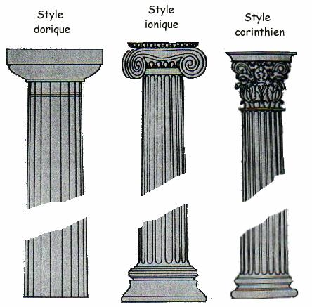
Exemple 1: L’architecture grecque était conçue par analogie à l’organisation physique du corps humain en lui empruntant ses proportions qui vont définir les règles des différents ordres.
Exemple 2: L’usage peut aussi être repéré dans des réalisations plus récentes, comme dans le Centre culturel Jean-Marie- Tjibaou (1991-1998) (fig.8), près de Nouméa, Nouvelle- Calédonie, conçu par l’architecte italien R. PIANO, composé de dix bâtiments high-tech de bois en forme de huttes organisés par analogie à l’organisation type du village kanak «like houses in a village, with paths and
communal green areas and in perpetual dialog with the pacific ocean» [35], célébrant la culture kanake.

Slide 27
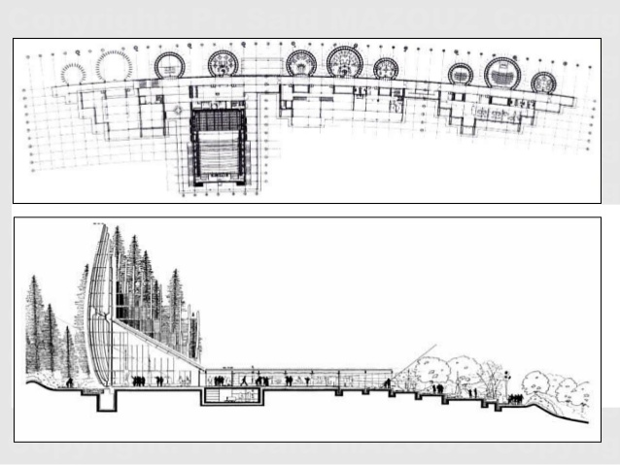

Slide 28
Il est donc clair que l’usage de l’analogie est l’opération qui permet de découvrir les secrets (règles et lois) des objets que nous connaissons, et qui vont servir d’analogie ou d’exemples.

Slide 29
L’usage de la géométrie
Quelque soit sa finalité et l’époque de sa construction, l’oeuvre d’architectes (habitation, palais, temple, etc.), se manifeste comme un assemblage plus ou moins complexe de volumes géométriques. A.C. ANTONIADES [37], constate qu’à travers l’histoire, l’architecture a souvent fait appel à la géométrie. L’usage des formes géométriques peut être repéré, dans l’architecture ancienne, dans l’architecture musulmane, dans l’architecture de la renaissance avec Brunelleschi, voire même dans des réalisations contemporaines.
Le débat sur l’esthétique de l’architecture classique et de la renaissance a été centré essentiellement sur la recherche de l’harmonie et la relation des parties à l’ensemble de l’édifice à travers la géométrie. L’architecture moderne tout en délaissant les ornements (pastiches) sur façades, c’est orienté vers la configuration géométrique par les volumes.
Voir aussi le cours sur la forme et composition

Slide 30
Cette projection a été préparée à partir d’articles scientifiques et cours de quelques enseignants chercheurs algériens et étrangers
الأفكار في نتاجات طلبة المدارس المعمارية العراقية، بريازت قاسم حسين فهمي
Enseigner la conception architecturale: analyse des pratiques pédagogiques à la lumière de l’approche par compétence, Messaoud AICHE.
Cours théorie de projet L3: concepts et idées, Said MAZOUZ.

